Slide 1
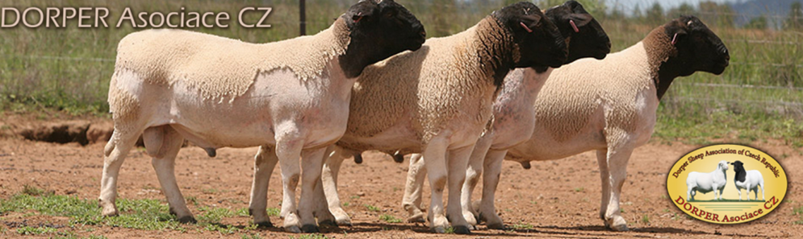
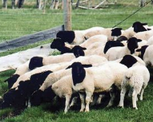
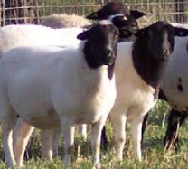
VÝŽIVA OVCÍ PLEMENE DORPER
PLCHOVICE 25.9.2021

Slide 2
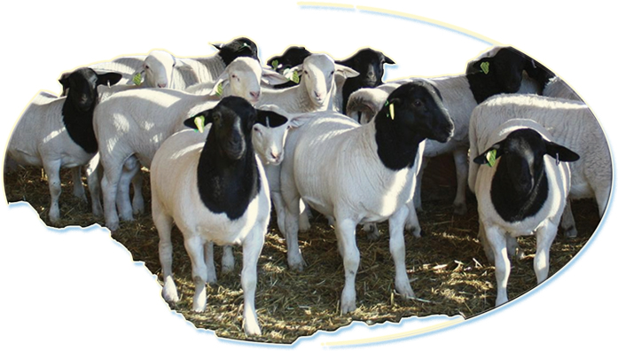
Program
Hodnocení tělesné kondice
Výživa ovcí plemene Dorper
Odchov jehňat
Welfare

Slide 3
HODNOCENÍ TĚLESNÉ KONDICE

Slide 4
Tělesná kondice
Hodnocení tělesné kondice?
> Tlakem prsty na úrovni páteře a žeber, v bederní oblasti
> Následující body jsou kontrolovány ve 4 bodech:
1- trnový výběžek obratle (apofýzy vystupující na povrch zad více nebo méně vyčnívají nebo jsou zaoblené).
2- výběžek a míra krytí výběžku každého žebra nebo páteře.
3- svaly a tuky pod příčným výběžkem (posuzuje se na základě míry snadnosti, se kterou prsty mohou projít pod okraj apofýzy).
4- hodnocení vývoje ořechu.

Slide 5
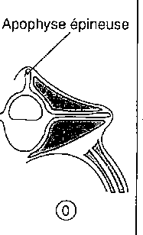
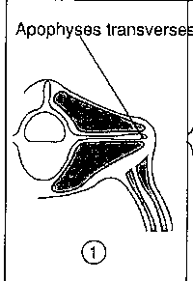

Tělesná kondice
Stupnice známek pro hodnocení tělesné kondice
Známka 0: Extrémně vyhublé, hrozí: nemožné detekovat svalové či tukové tkáně mezi kůží a kostmi.
Známka 1: Trnové výběžky jsou vystouplé a ostré. Příčné výběžky jsou rovněž ostré, prsty prochází lehce pod jejich okraj a je možné je vsunout mezi ně. Ořech není moc silný a není detekovatelné pokrytí tukem.
Známka 2: Trnové výběžky také vyčnívají ale bez « hrbolu ».
Každý výběžek je jednoduše hmatatelný jako vlnění. Příčné výběžky jsou také zaoblené a bez hrbolu a je možné působením slabého tlaku vsunout prsty pod jejich okraj. Ořech svalu je středně silný se slabým pokrytím tukem.

Slide 6
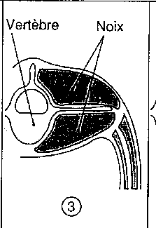
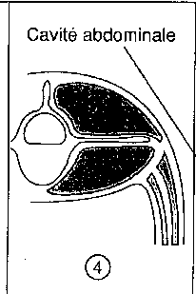

Tělesná kondice
Známka 3: Trnové výběžky tvoří pouze velice lehké a pružné vlnění; Tlakem prsty nemůže být rozlišena každá z kostí. Příčné výběžky jsou velice dobře pokryty a okraje jsou cítit pouze na základě silného tlaku. Ořech svalu je « plný » a je průměrně pokrytý tukem.
Známka 4: Pouze tlak umožňuje detekovat trnové výběžky ve tvaru tvrdé mezi dvěma svaly (pokryty tukem) které vytváří souvislý povrch. Není možné cítit okraje příčné výběžky. Ořech svalu je « plný» se silným pokrytím tuku.
Známka 5: Apofýzy není možné detekovat, dokonce ani silným tlakem. 2 svaly pokryté tukem. Příčné výběžky nemohou být detekovány. Ořech valu je velice « plný » s velice silným pokrytím tuku. Důležitá hmota tuku je uložena na hřbetě a na ocase.

Slide 7
Hodnocení tělesné kondice bahnic
Fyziologické stadium bahnice
Doporučené hodnocení
Poznámka
Říje
90 den březosti
3 - 3,5
3 - 3,5
Účinný flushing za předpokladu > 3
V případě kondice < 3, zvýšit o 10% doporučení pro konec březosti
Porod
3,5
Velmi důležité pro plodná plemena
42 den laktace
2,5 - 3,5
Nepřekročit změnu tělesné kondice max. o 1 bod na jednu nebo druhou stranu
Odstav
2 - 2,5
Nikdy nedopustit nižší hodnocení tělesné kondice v následujících 8 týdnech laktace.

Slide 8
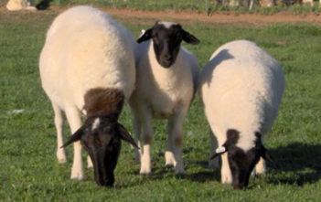
Výživa ovcí plemene Dorper
  Výživa bahnic
  Výživa plemenných beranů
  Odchov a výživa jehňat

Slide 9
Výživa bahnic

Slide 10
Výživa ovcí plemene Dorper
Výživa bahnic
Nutriční požadavky se odvíjejí od:
Hmotnosti
Fyziologického stavu
        Stání na sucho
        Výživa před a po porodu
        Laktace
        Reprodukce

Slide 11
Hodnocení tělesné kondice
Fyziologické Doporučená Pozorování
Stadium průměrná
Bahnice hodnota
Říje 3 à 3,5 Účinný flushing – hodnota >3
90 d březosti 3 à 3,5 V případě hodnoty < 3 zvýšit 10% doporučeného příjmu na konci březosti
Porod 3,5
42 d laktace 2,5 à 3,5 Nepřekročit odchylku 1 bod ve 42 dnech
Odstav 2 à 2,5 Nepřipustit nedostatečnou výživu do 8 týdne laktace

Slide 12
Výživa ovcí plemene Dorper
Výživa bahnic před porodem (posledních 6 týdnů březosti)
Hmotnost Hmotnost Období (týdny před porodem) UEM
bahnic vrhu -6 a -5 -4 a-3 -2 a-1 -6 à -1
UFL PDI Ca P UFL PDI Ca P UFL PDI Ca P
5 (1) 0.88 90 7 4.1 1.02 114 8.5 4.5 1.22 129 11.1 5.2 1.64
7 (2) 0.9 100 8 4.4 1.09 133 10.1 4.9 1.37 150 13.8 5.8 1.58
70

Slide 13
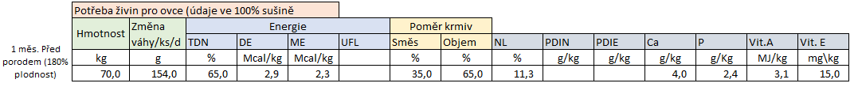
Výživa ovcí plemene Dorper
Výživa bahnic před porodem (posledních 6 týdnů březosti)
Podávat kvalitní objemná krmiva – seno (pozor na toxiny)
Včas zahájit přípravu na porod
Optimální krmná dávka (Fedatonic, Ovipack, Boostyx) nedovolit ztučnění zvířat

Slide 14
Výživa ovcí plemene Dorper
Výživa bahnic před porodem (posledních 6 týdnů březosti)
Nárůst plodu o 72 % z 500-700 g na 3,5 kg
95% sekrečních tkání je tvořeno v tomto období
Enormní vliv výživy na kvalitu mleziva
Špatná výživa =
Snížená porodní hmotnost jehňat
Méně vitální jehňata
Zvýšené riziko ketózy

Slide 15
Výživa ovcí plemene Dorper
Výživa bahnic v laktaci
Fyziologická ztráta hmotnosti
využívání tělesných rezerv
25 g/ks/den při jedináčkovi
max. 60 g/ks/den
Ne více jak 8 týdnů

Slide 16
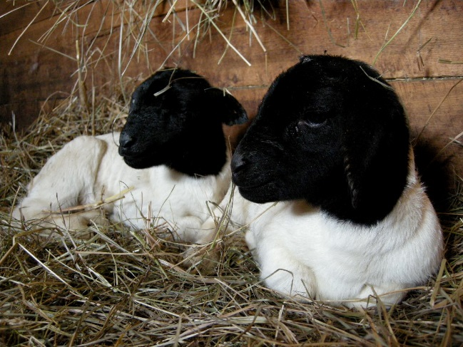
Výživa ovcí plemene Dorper
Porod
Kritické období v životě bahnice
Klást důraz na ošetření matky i jehněte po porodu
Optimální příjem energie a NL
Involuce dělohy-pozor na záněty
Na délku involuce má vliv laktace a zdravotní stav

Slide 17
Výživa ovcí plemene Dorper
Výživa bahnic v laktaci
Hodnota maximální produkce je dosažena
  V 15 dnech u bahnic se 2 jehňaty
  Ve 3 týdnech u bahnic s 1 jehnětem
Během této doby je energetická bilance záporná. Tolerují se ztráty hmotnosti 20-60 g za měsíc (dle stavu bahnice před porodem)
Produkce mléka je 1 - 2 kg, ale zvyšuje se o 40 - 60% dle počtu jehňat. Produkce mléka vzrůstá o 25-45% mezi první a druhou laktací
týdny

Slide 18
Výživa ovcí plemene Dorper
Výživa bahnic v laktaci-zajištění mléčné produkce bahnic
150 250 350 450 550
0 - 3 týdny
Spotřeba mléka (kg) 0,9 1,4 1,9 2,6 3,00
UFL (/d) 0,60 0,90 1,20 1,65 1,95
PDI 65 100 130 180 210
4 - 6 týdnů
Spotřeba mléka (kg) 0,75 1,15 1,6 2,25 2,60
UFL (/d) 0,50 0,70 1,00 1,40 1,60
PDI 52 80 110 155 180
7 – 10 týdnů
Spotřeba mléka (kg) 0,50 0,80 1,05 1,45 1,65
UFL (/d) 0,35 0,55 0,75 1,00 1,15
PDI 40 60 80 110 130
11 - 14 týdnů
Spotřeba mléka (kg) 0,30 0,40 0,60 0,80 0,90
UFL (/d) 0,20 0,30 0,45 0,60 0,70
PDI 25 35 50 65 75
Optimální přírůstek: 250 - 300 g/d u jedináčků, 200 - 250 g/d u dvojčat

Slide 19
Výživa ovcí plemene Dorper
Výživa bahnic v laktaci
Toxemie (ketóza)
Toxémie v březosti, též nazývaná „nemoc dvojčat" je metabolickou poruchou, která se objevuje na konci březosti u bahnic následkem špatné krmné dávky – nadbytečné (ztučnělé bahnice) nebo deficitní (hubené bahnice) nebo na začátku laktace.
Je spojena se zvýšením 30 - 40 % energetické potřeby (glukóza) v důsledku přítomnosti plodu.
Tyto potřeby budou důležité zejména na konci březosti (2-4 týdny před porodem) a zejména při výskytu více plodů.

Slide 20


Výživa ovcí plemene Dorper
Výživa bahnic v laktaci
Toxemie a její následky
V počátku je zřídka odhalena, neboť příznaky jsou nenápadné (zápach acetonu v dechu):
➔ ↓ příjem krmiva (koncentrátu)
➔ ↓ Produkce mléka
Hubnutí-´více jak 60 g denně v prvních 8 týdnech
Chcete mít jistotu?
POUŽIJTE GLUKOMETR!!

Slide 21
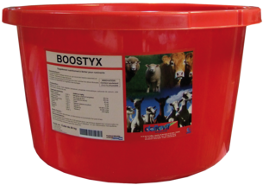
Výživa ovcí plemene Dorper
Výživa bahnic v laktaci
Toxemie a prevence
Začátek zasušení:
udržovací krmná dávka, nedopustit ztučnění
Střed březosti:
Vyhýbat se ztučnění
podpora příjmu, podpora funkce bachoru
4 - 6 týdnů před porodem: postupně dávkovat koncentrát (250-600 g/ d / bahnici do porodu )
11 à-12 % bílkovin
Minerální látky: Ca 4.5-5 g/d a P 3.5-4 g/d
Konec březosti: (poslední měsíc)
správně krmit bahnice
dodávka kompletní výživy na základě potřeb
zvýšení energie krmné dávky (Boostyx)
Minerální látky: Ca 13-15 g/d a P 6.5-7.5 g/d

Slide 22
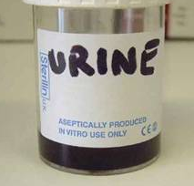
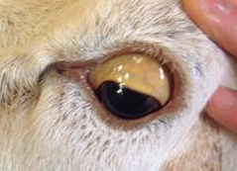
Toxicita mědi u ovcí
Ovce mají 10x vyšší schopnost absorbovat měd než skot
Projevy otravy mědí
      Temně červená nebo hnědá moč
      Průjem
      Slabost
      Žloutenka
      Potíže s dýcháním

Slide 23
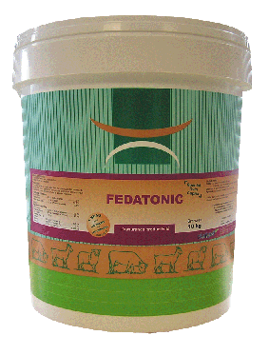
Výživa ovcí plemene Dorper
Výživa bahnic - reprodukce
Folikul se vyvíjí 6 měsíců
Kondice zvířat
Zkontrolovat nohy, vemeno, zuby
1 měsíc před zařazením beranů do stáda provést „FLUSHING!
Co to znamená:
Převést zvířata na mladou pastvu
Zvýšit energii v krmné dávce
První týden zařadit do krmné dávky Fedatonic

Slide 24
Výživa ovcí plemene Dorper
Výživa beranů - reprodukce
Hlídejte kondici beranů (spíše vyšší)
Zkontrolovat kvalitu spermatu
Zkontrolovat paznehty
1 měsíc před zařazením do stáda provést „FLUSHING!
Co to znamená:
Převést zvířata na mladou pastvu
Zvýšit energii a NL v krmné dávce (Boostyx)
Tělesná kondice 4
První týden zařadit do krmné dávky Fedatonic

Slide 25
Výživa ovcí plemene Dorper
50-100 dní březosti
Kritické vývojové stadium placenty
Přímý vliv na:
Porodní váhu jehňat
Procento mrtvě narozených
Zmetání
Mléčnou produkci matek
Optimalizujte výživu a vyvarujte se stresu!!!
Použití Fedatonicu 42 dní před porodem

Slide 26
Výživa jehňat

Slide 27
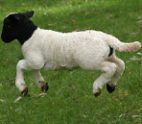
Výživa ovcí plemene Dorper
Porod a jehně
Základní klíč k úspěchu je:
Kvalitní mlezivo
Množství
Co nejdříve
Notes:
OD 6 laktace klesá kvalita mleziva

Slide 28

Výživa ovcí plemene Dorper
Porod a jehně
Jehně se rodí bez aktivní imunity a je závislé na množství ochranných látek, získaných z mleziva
Stresový hormon kortizol urychluje porodní proces ale potlačuje imunitní systém
Jehně absorbuje protilátky (imunoglobuliny ) z mleziva
pouze v prvních 12 hodinách života

Slide 29
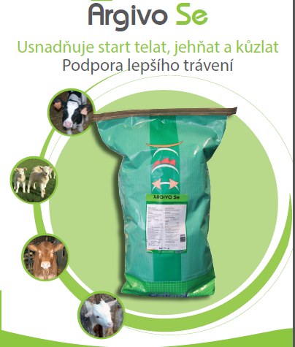
Výživa ovcí plemene Dorper
Odchov jehňat
Průměrná váha při porodu = 3,5 kg
Mezi 2 a 3 týdnem života začíná jehně přijímat starter a objemná krmiva
Argivo – podpora lepšího trávení
Dobře zvládnutý první měsíc života jehněte = hmotnost 10 kg
nebo trojnásobek porodní váhy
Pozor na eneterotoxemii (Clostridium perfringes)

Slide 30
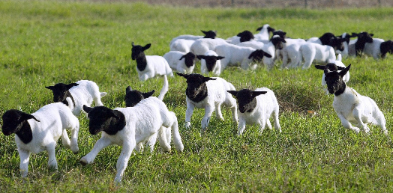
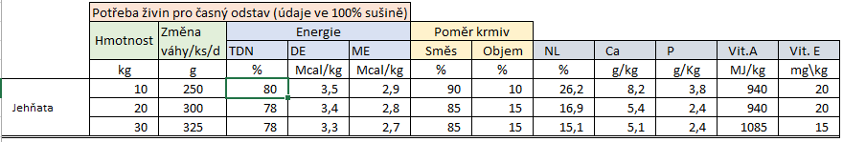
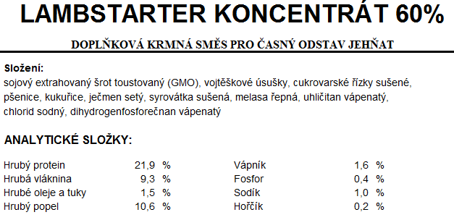
Výživa ovcí plemene Dorper
Odchov jehňat-živinové potřeby (NRC)

Slide 31
Výživa ovcí plemene Dorper
Odstav jehňat
Velmi stresující období v životě jehněte
Hmotnost při ostavu: (okolo 60 dne stáří
jehnice - 20 kg
beránci -25 kg
Při extenzivním systému se nejčastěji provádí okolo 100 dní od konce bahnění, kdy nejstarší jehňata jsou stará 4,5 měsíce a nejmladší 3,5 měsíce
Odstav sirotků: mezi 30-45 dnem ve váze 10-16 kg

Slide 32
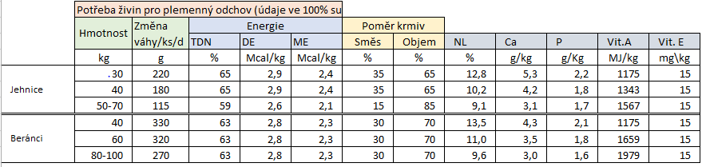
Výživa ovcí plemene Dorper
Odstav jehňat –živinové potřeby (NRC)

Slide 33
Výživa ovcí plemene Dorper
Pro úspěch vašich jehňat
Jehňata jsou citlivá
  na měď, na acidózy, močové kameny a enterotoxemie
Jehňata mají ráda
  celá zrna obilnin, dobré seno, slámu vyměňovat každý den, mít dostatečný prostor ke krmení
Jehňata nemají ráda
  ) sypká krmiva(plýtvání a enterotoxémie), boj o krmivo a vodu, nedostatečný vzduch v ovčíně (snižuje spotřebu krmiva, především vlákniny

Slide 34
Welfare

Slide 35
Výživa ovcí plemene Dorper
Welfare – objem, prostor, místo
Objem:
bahnice + jehňata: 7 - 10 m3
Jehňata ve výkrmu: 3 - 5 m3
Povrch:
Porodna: > 1.4 m2
Bahnice: > 1 m2
Bahnice na konci březosti: > 1.2 m2
Jehňata před odstavem: 0.3 m2
Jehňata po odstavu: 0.5 m2
Osvětlení:
5 % podlahové plochy průhledné zastřešení
stín- 0,5m2 na ks
Krmné místo
Bez dávkování
- Žebřina: 10 jehňat na metr
8 bahnic na metr
- Krmítko: 15 jehňat na metr
S dávkováním
- Krmítko: 4 jehňata na metr

Slide 36
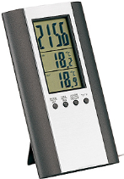
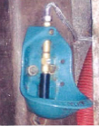
Výživa ovcí plemene Dorper
Welfare - ovzduší, místo, voda
Optimální teplota:
novorozené: 18°C
jehňata nad 3 dny: 13 - 15°C
Dospělí jedinci nemají problém se zimou, ale s horkem a výkyvy teplot.
Voda:
Čerstvá a pitná voda
nejméně 1 napajedlo pro 50 jehňat
nejméně 2 napajedla ve stáji

Slide 37
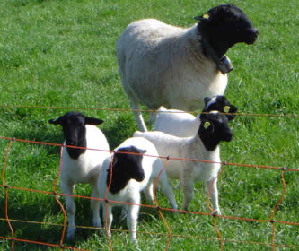
Výživa ovcí plemene Dorper
Závěr
Výživa je klíčovým faktorem úspěchu, ale obvykle je zanedbávána..
Snažte se využít na maximum potenciál Vašeho stáda

Slide 38
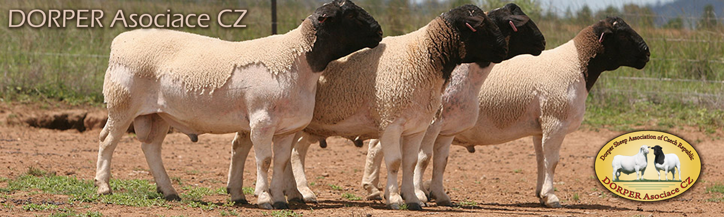
Děkuji za pozornost

